Slide 1
Основные этапы развития технологии ПО:
Первое поколение ЭВМ (40-50 гг.): стихийное программирование
Второе поколение ЭВМ (50-60 гг.): языки высокого уровня
Третье поколение ЭВМ (60-70 гг.): структурное программирование
Четвертое поколение ЭВМ (80-е годы): объектно-ориентированное программирование, сетевые технологии
Пятое поколение ЭВМ (90-е годы): паттерное программирование

Slide 2
Первое поколение ЭВМ (40-е годы)
Стихийное программирование
- Основные решаемые задачи: расчет по формулам.
- Программа писалась в машинных кодах
- Использовалась интуитивная технология программирования: после получения задания сразу приступали к программированию, документация составлялась уже после написания программы
- Не было инструментальных средств и технологий программирования
Программирование – это искусство, а не отлаженный процесс
Типичная программа – основная программа, область глобальных данных (простейшая структура ПО).

Slide 3
Первый кризис программирования
Время: Середина 50-х годов, переход от 1-го ко 2-му поколению ЭВМ
Кризис: Новое поколение ЭВМ имело бОльший объем ОП, и бОльшее быстродействие, а программирование на машинных кодах было чрезвычайно неэффективным, чтобы использовать все ресурсы ЭВМ
Выход:
языки высокого уровня;
Процедурное программирование

Slide 4
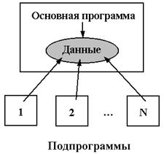
Второе поколение ЭВМ (55-65 гг.)
Основные решаемые задачи: алгоритмические.
Технологии программирования:
- Языки программирования высокого уровня.
Коллективная разработка ПО.
Типичная программа – основная программа, область глобальных данных, набор подпрограмм
Локальные данные, передаваемые подпрограммам
Стандартные библиотеки подпрограмм
Разработка программы «снизу вверх» (восходящие проектирование)
Модели жизненного цикла ПО

Slide 5
Блочно-иерархический подход к разработке ПО (нисходящая и восходящая разработка)
Notes:
Генерируемость – возможность перенастройки ПО под определенную ВС или задачу.

Slide 6
Второй кризис программирования
Время: Середина 70-х годов, переход от 3-го к 4-му поколению ЭВМ
Кризис:
Новое поколение ЭВМ имело бОльший объем ОП, и бОльшее быстродействие, а программирование на машинных кодах было чрезвычайно неэффективным, чтобы использовать все ресурсы ЭВМ:
Отсутствие стандартных интерфейсов вызывало трудности при окончательной сборки программы из модулей
80% времени тратилось на отладку и тестирование, только 50% проектов по созданию программ были успешными
Выход:
Структурное программирование.
Модульное программирование

Slide 7
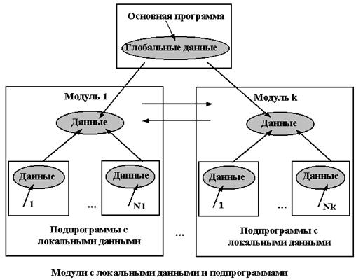
Третье поколение ЭВМ (65-75)
Основные решаемые задачи:
информационные системы, базы данных.
Технологии программирования:
Структурное программирование
Нисходящее проектирование
Исследование проблем обеспечения
надежности и мобильности ПС
методики управления коллективной разработкой ПС
инструментальных программных средств (программных инструментов) поддержки технологии программирования.
Модульное программирование
Кризис: программы стали слишком большого объема, что затрудняло работу с ними программистам.

Slide 8
Третье поколение ЭВМ (65-75)
Письма А. Дейкстры в ж. ACM в 1968 году, в результате которого появилась статья, где затрагивались основные вопросы программирования:
• Конструирование программ методом пошагового уточнения.
• Проектирование сверху вниз и снизу вверх.
• Структурное программирование.
• Методы коллективной разработки (метод хирургической бригады).
• Водопадная модель процесса разработки.
• Жизненный цикл программного продукта.

Slide 9
Основоположники технологии программирования
Э́дсгер Ви́бе Де́йкстра (нидерл. Edsger Wybe Dijkstra; 11 мая 1930, Роттердам (Нидерланды) — 6 августа 2002)
Никлаус Вирт (нем. Niklaus Wirth, род. 15 февраля 1934) — швейцарский учёный, специалист в области информатики.
Фредерик Филипс Брукс мл., род. 19 апреля 1931 – американский менеджер, инженер и ученый, наиболее известен как руководитель
разработки операционной системы OS/360.

Slide 10
Блочно-иерархический подход к разработке ПО (нисходящая и восходящая разработка)
Notes:
Генерируемость – возможность перенастройки ПО под определенную ВС или задачу.

Slide 11
Структурное программирование
Использовать только 4 языковые конструкции:
• последовательные операторы;
• условное ветвление;
• множественное ветвление (switch);
• цикл.
Структурный подход + модульное программирование позволяют эффективно создавать программы объемом до 100000 операторов.

Slide 12
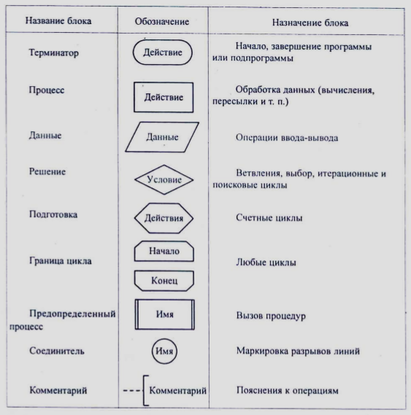
Структурное программирование (2)
ГОСТ 19.701-90 ЕСПД. Схемы алгоритмов, программ, данных и систем. Обозначения условные и правила выполнения.

Slide 13
Третий кризис программирования
Время: Середина 80-х годов, переход от 3-го к 4-му поколению ЭВМ
Кризис:
Структурный подход + модульное программирование позволяют эффективно создавать программы объемом до 100000 операторов.
Человек не может воспринимать очень большую програму, как единое целое.
Выход:
Объектно-ориентрованное программирование (ООП).

Slide 14
Четвертое поколение ЭВМ (75-85)
Основные решаемые задачи: распределенные вычисления.
Технологии программирования:
пользовательский интерфейс.
четкая концепция качества ПС.
языки программирования, учитывающие требования технологии программирования.
Развитие методов и языков спецификации ПС
Доминирование объектного подхода к разработке ПС
различные инструментальные среды разработки и сопровождения ПС
Развивается концепция компьютерных сетей
Графическое парадигма программирования

Slide 15
Объектно-ориентированное программирование (ООП)
Используется модель «активных данных»
Основное преимущество - более «естественная» для человека декомпозиция программы, которая существенно облегчает её разработку.
Основа ООП – фреймовая модель данных М. Минского.
Впервые ООП было применено в языке Simula в 60-х годах.
Методология программирования разработана 1970-х гг. Б.Керниганом и Д.Риччи.
ООП получил развитие в языке Smalltalk (70-е годы XX в.).
В 90-х годах ООП «вторглось» в универсальные языки программирования (Pascal, C++, Modula, Java).

Slide 16
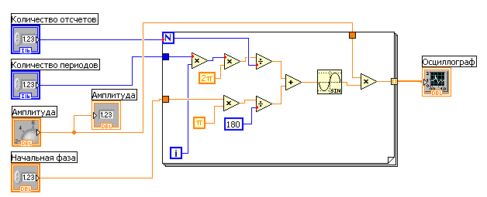
Графическое программирование

Slide 17
Третий кризис программирования
Время: Середина 90-х годов, переход от 4-го к 5-му поколению ЭВМ
Кризис:
Библиотеки классов разрослись до «неприличных» размеров.
Негибкость ООП.
Выход:
Паттерное программирование
CASE-технология

Slide 18
Пятое поколение ЭВМ (90-е гг.)
Основные решаемые задачи: многопроцессорная обработка информации.
Технологии программирования:
бурное развитие компьютерных технологий (CASE-технология) разработки ПС.
большое внимание к обеспечению защиты информации, т.к. требовалось защищать информацию, передаваемую по сетям.
Паттерное (прототипное) программирования.
Каркас

Slide 19
Структура революций в программировании
Первый кризис в программировании - при переходе ко второму поколению ЭВМ (1955-е годы)
Кризис – возросшие вычислительные мощности нельзя было полностью использовать ввиду отсталой технологии программирования в кодах.
Выход – языки программирования высокого уровня.
Второй кризис – при переходе к ЭВМ 3-го поколения (1960-е годы).
Кризис – программы большого объема перестали быть читабельными.
Выход – структурное программирование (А. Дейкстра).
Третий кризис – при переходе к ЭВМ 4-го поколения (1980-е).
Кризис – объем программ увеличился, разбираться в них стало сложнее.
Выход – объектно-ориентированное программирование. В результате, программа стала иметь структуру, близкую к организации данных в разуме человека: объекты и их поведение.
Четвертый кризис – «раздувание» стандартных библиотек ООП (1990-е).
Кризис – слишком большой объем стандартных библиотек ООП, негибкость ОО-подхода.
Выход – паттерное (прототипное) программирование.

Slide 20
Литературные источники
Иванова Г.С. Технология программирования: Учебник для вузов. - М.: Изд-во МГТУ им. Н.Э. Баумана, 2002. - 320 с.
Брауде Э. Технология разработки программного обеспечения. – СПб.: Питер, 2004 - 665 с.
Notes:
Генерируемость – возможность перенастройки ПО под определенную ВС или задачу.

